Slide 1
ДИСТАНЦИОННОЕ ОБУЧЕНИЕ Работы детей изостудии «Юный художник» и кружка «Волшебная кисточка» НОВОГОДНИЙ ХОРОВОД
Составила:
педагог дополнительного образования
Парфенюк Вероника Юрьевна
Декабрь 2020

Slide 2
Чайкина вика
Сбоевы таня и женя
Работы учащихся кружка
«Волшебная кисточка»
педагог дополнительного образования Парфенюк Вероника Юрьевна

Slide 3
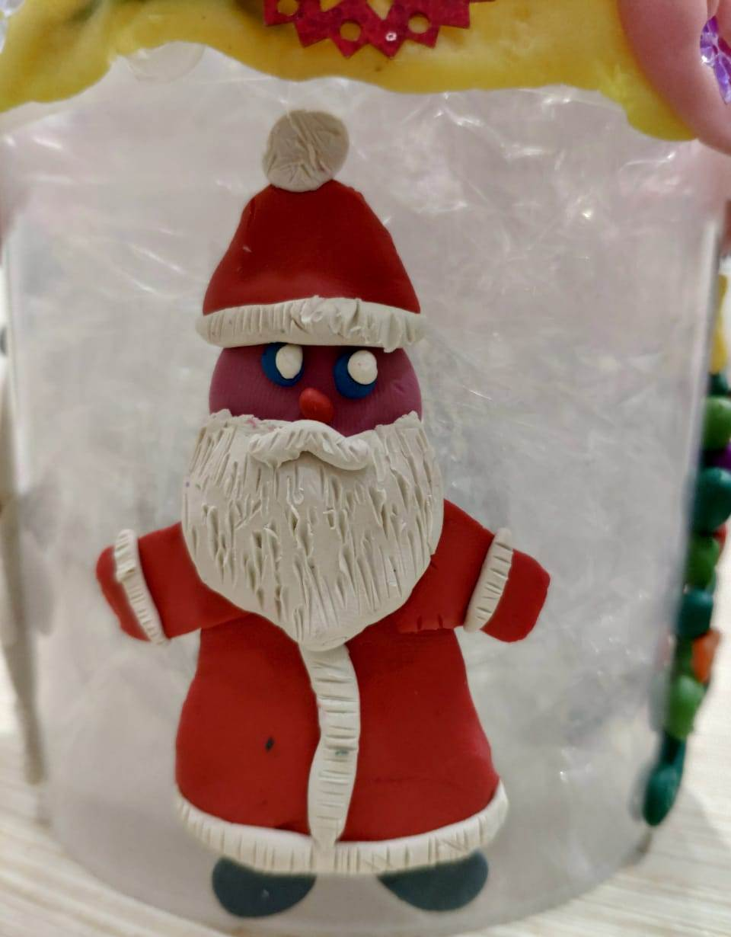
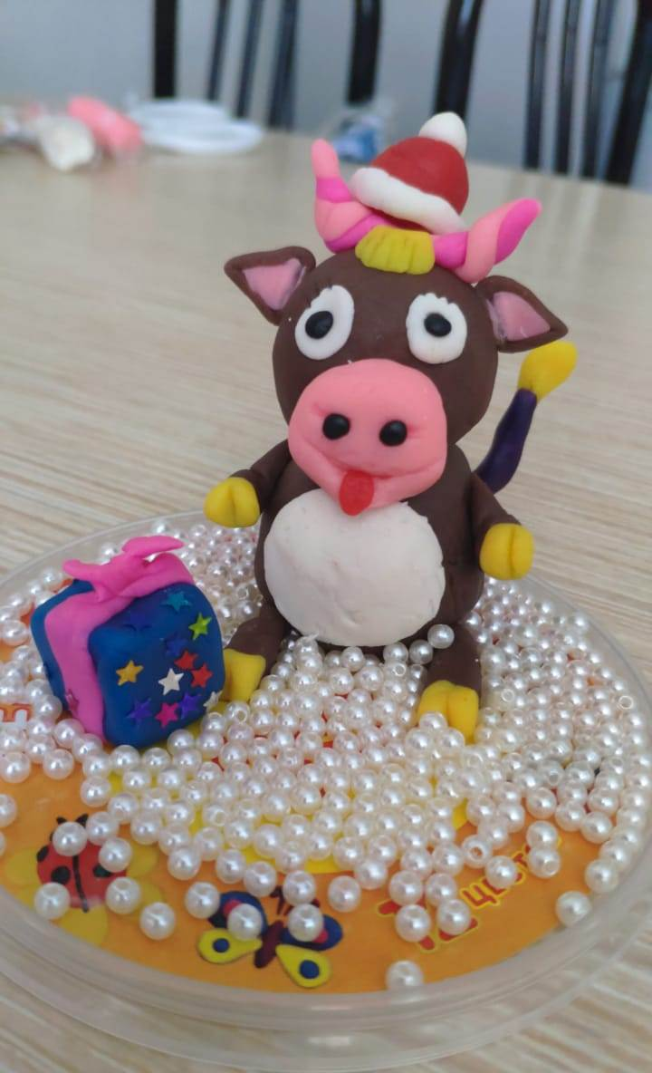
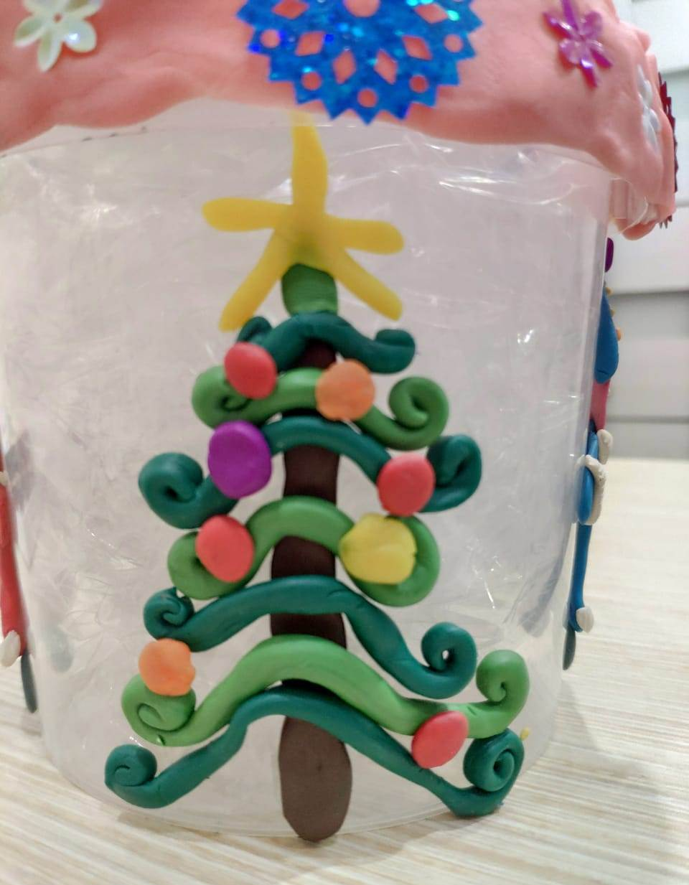
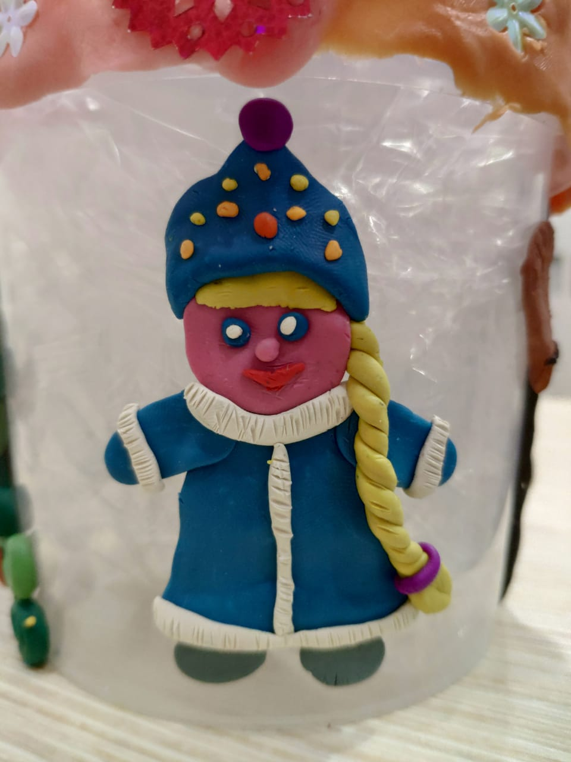
Суханова алиса
Рашевская Полина.

Slide 4
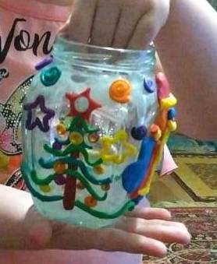
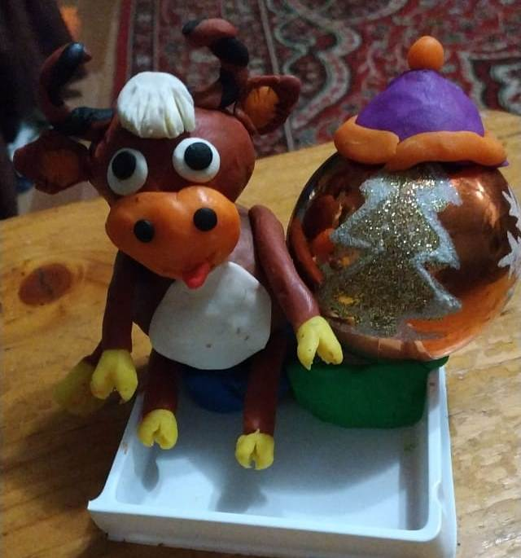
Суханова алиса
Колосова Валя

Slide 5
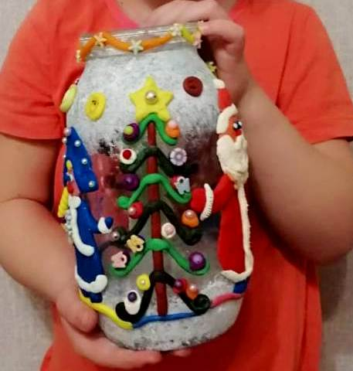
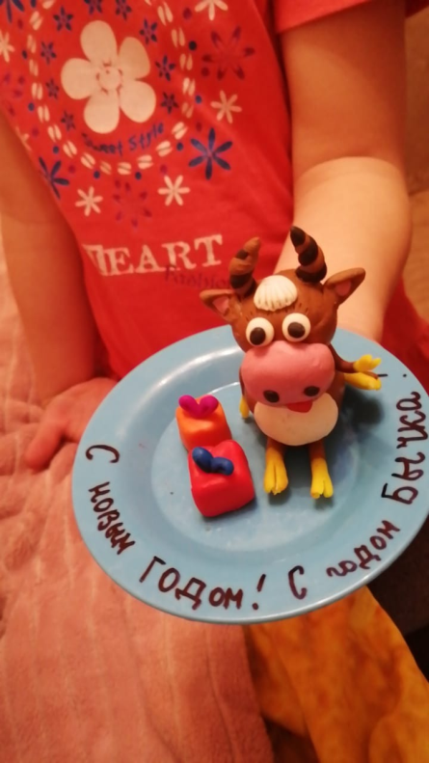
Суханова алиса
Толчкова полина .
5 лет

Slide 6
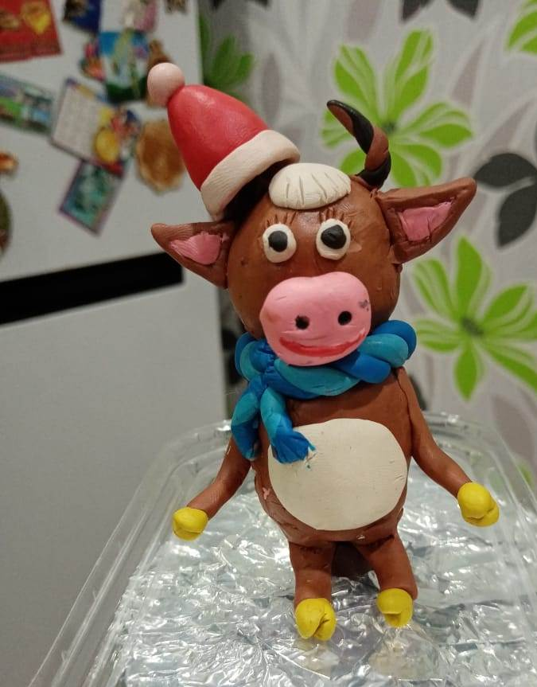
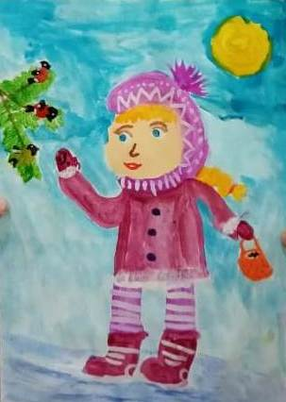
Суханова алиса
Пургина софья.

Slide 7
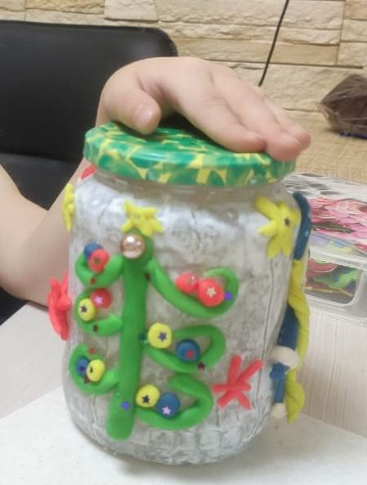
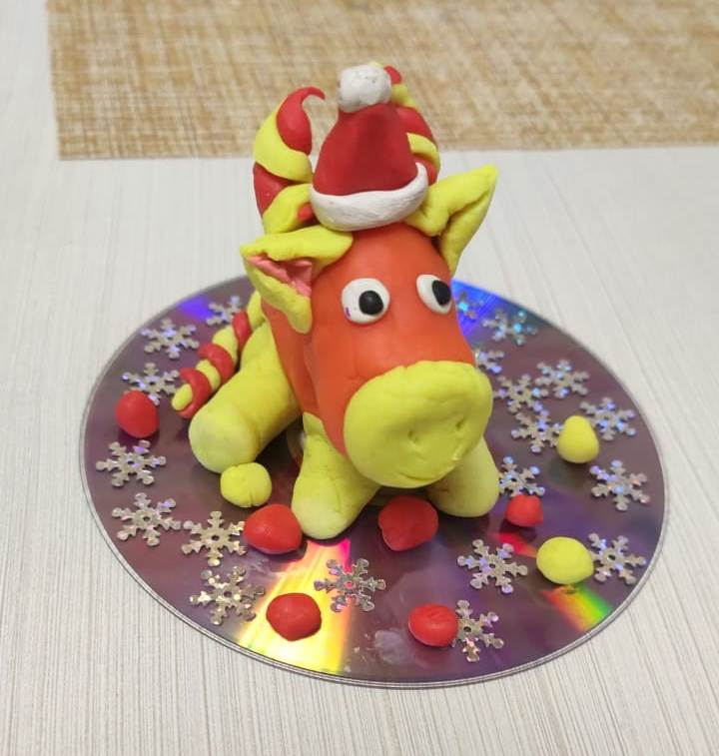
Суханова алиса
злобина настя. 5 лет

Slide 8
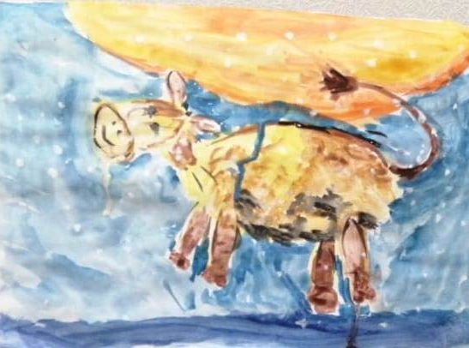
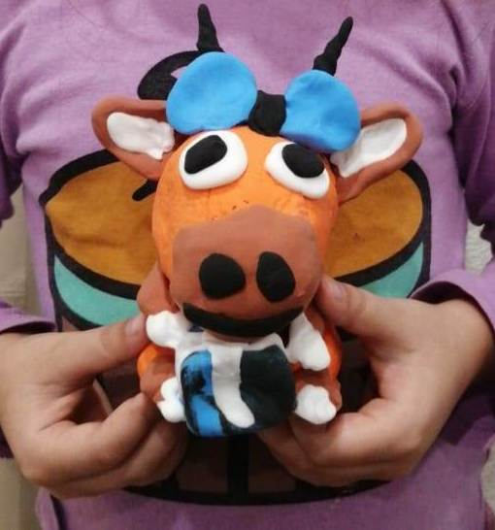
Суханова алиса
кабанова мария

Slide 9
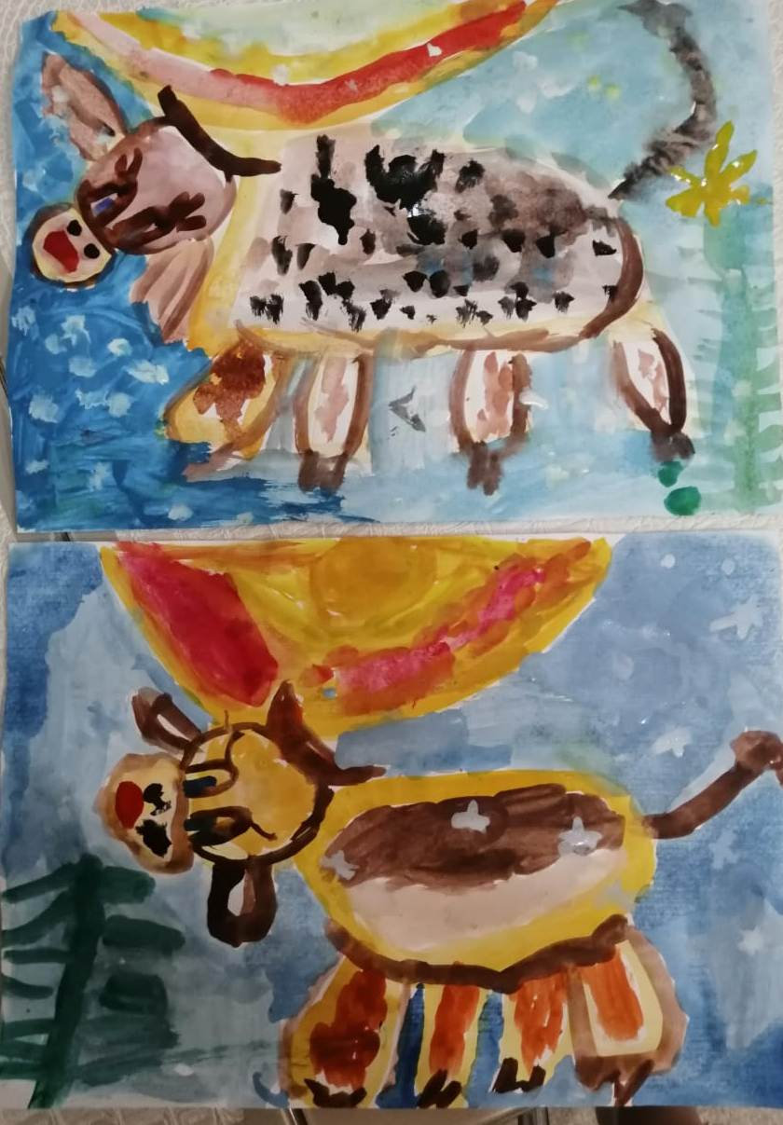
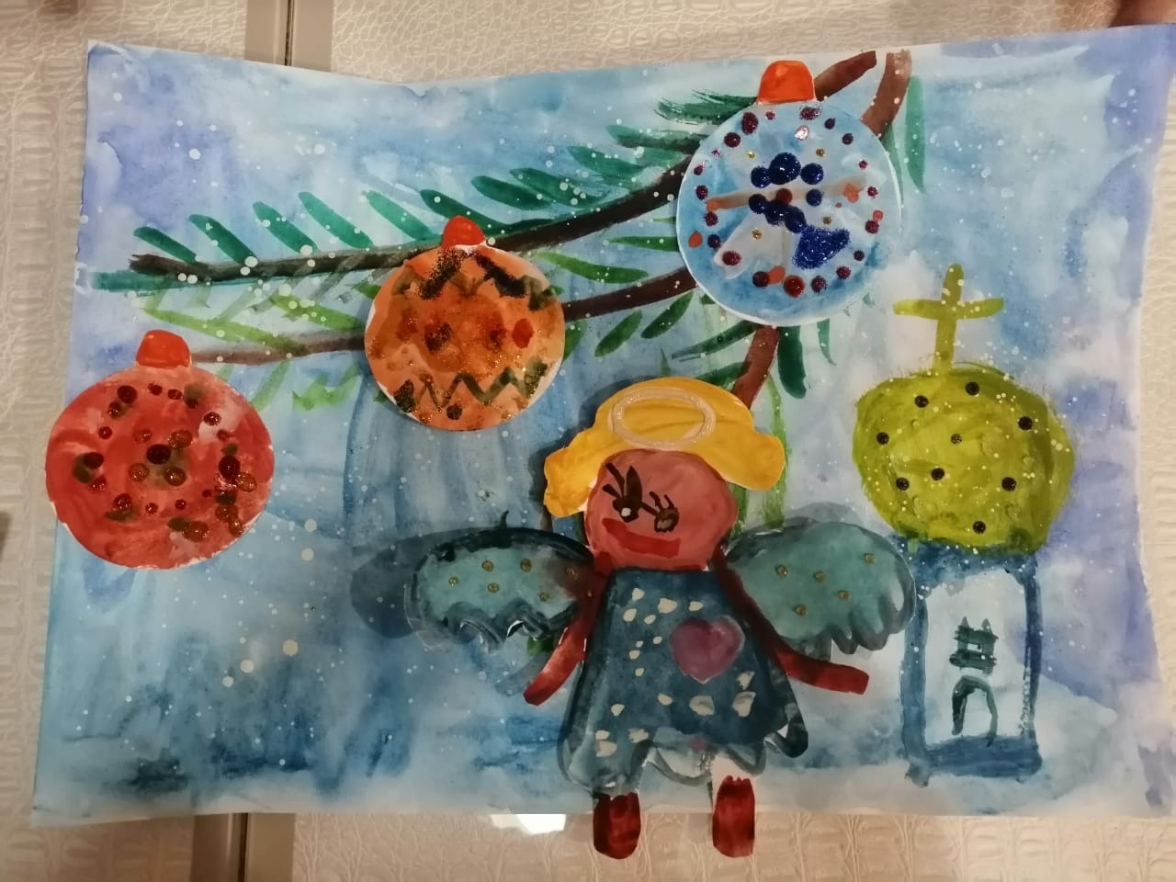
Суханова алиса
Кашапов тимур 6 лет

Slide 10
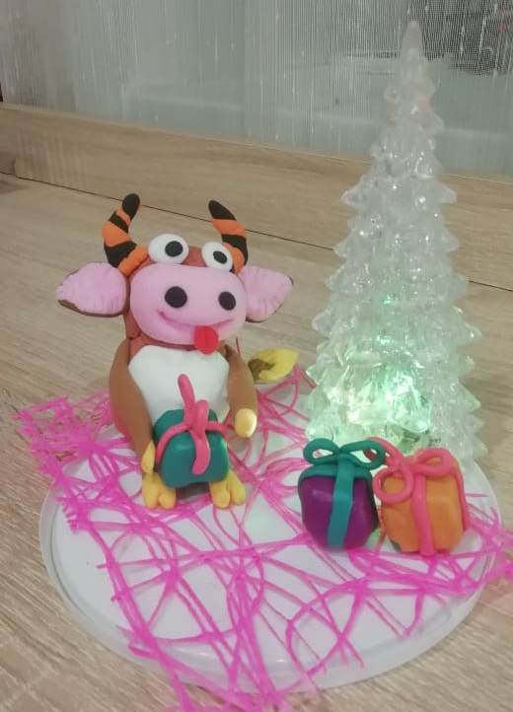
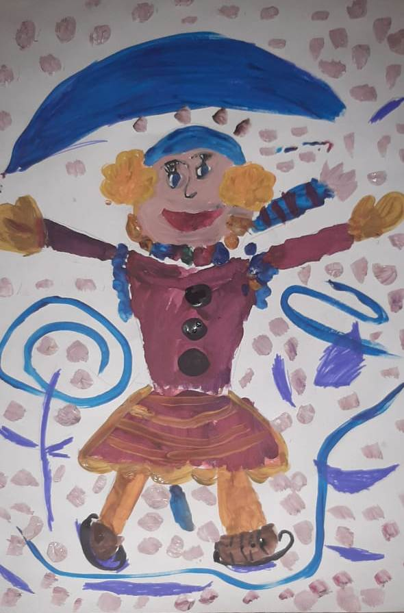
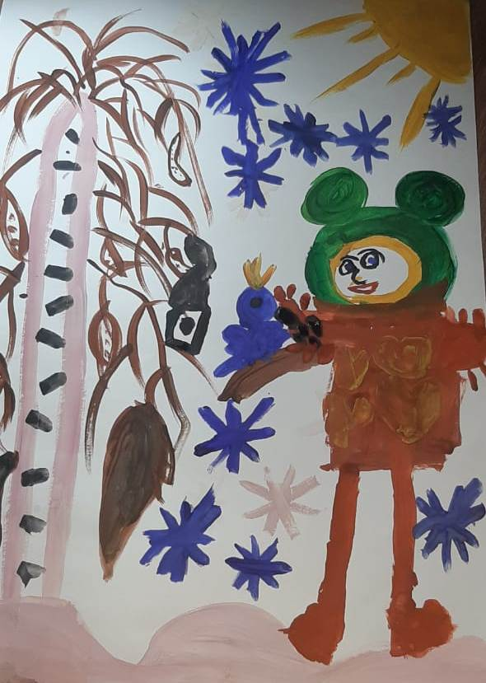
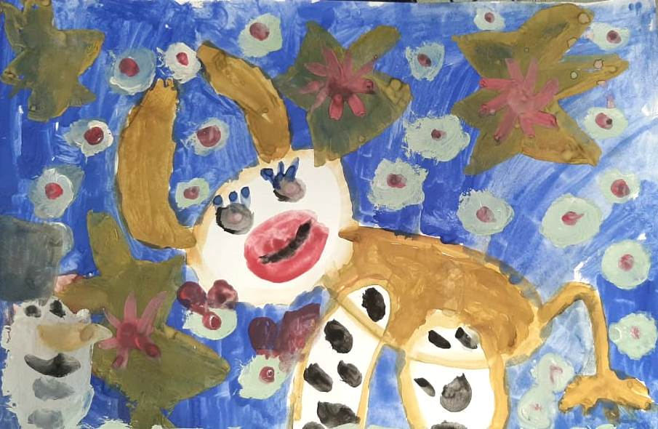
Суханова алиса
Петрякова анна. 5 лет мелешкина арина 5 лет

Slide 11
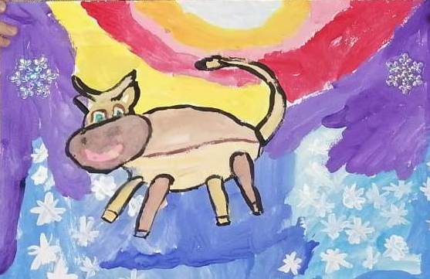
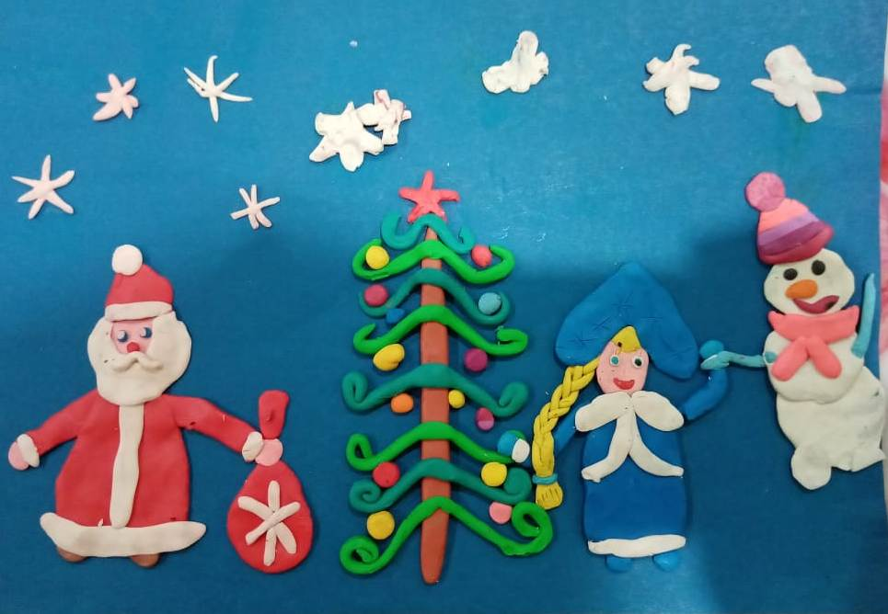
Суханова алиса
Пшеницына таня.

Slide 12
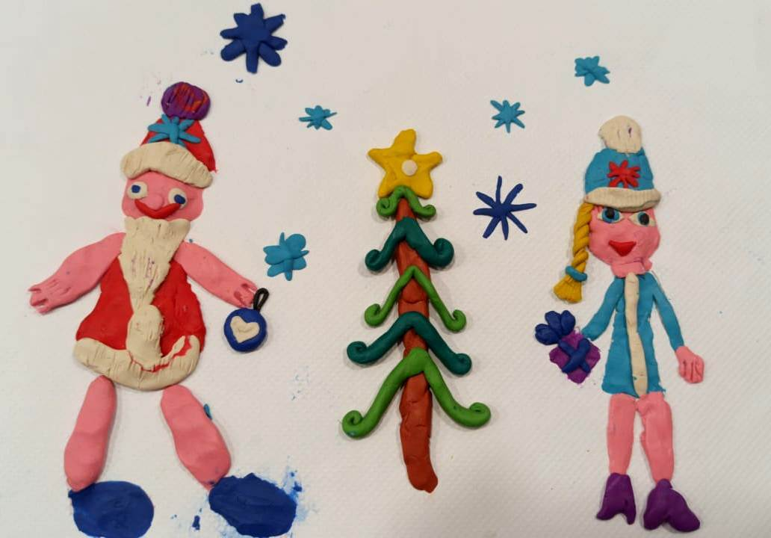
Суханова алиса
Чистяковы алиса и василиса .

Slide 13
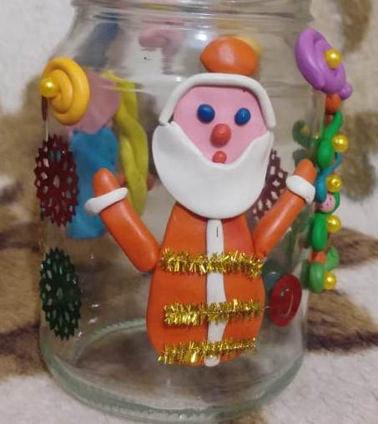
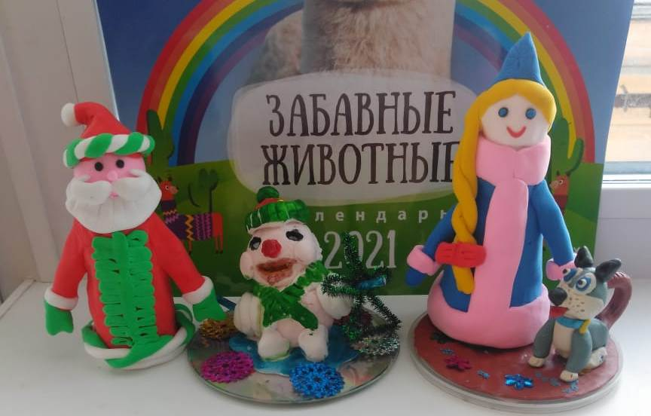
Суханова алиса
Дегонских Ариана. 6 лет

Slide 14
Чайкина вика
Сбоевы таня и женя
Работы учащихся
изостудии
«Юный художник»
педагог дополнительного образования Парфенюк Вероника Юрьевна

Slide 15
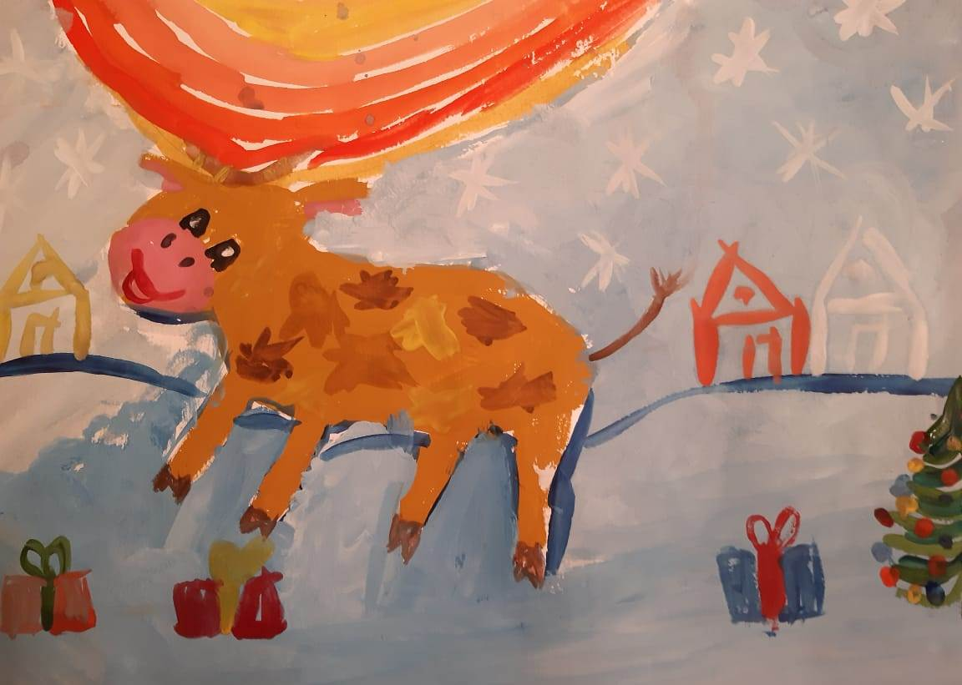
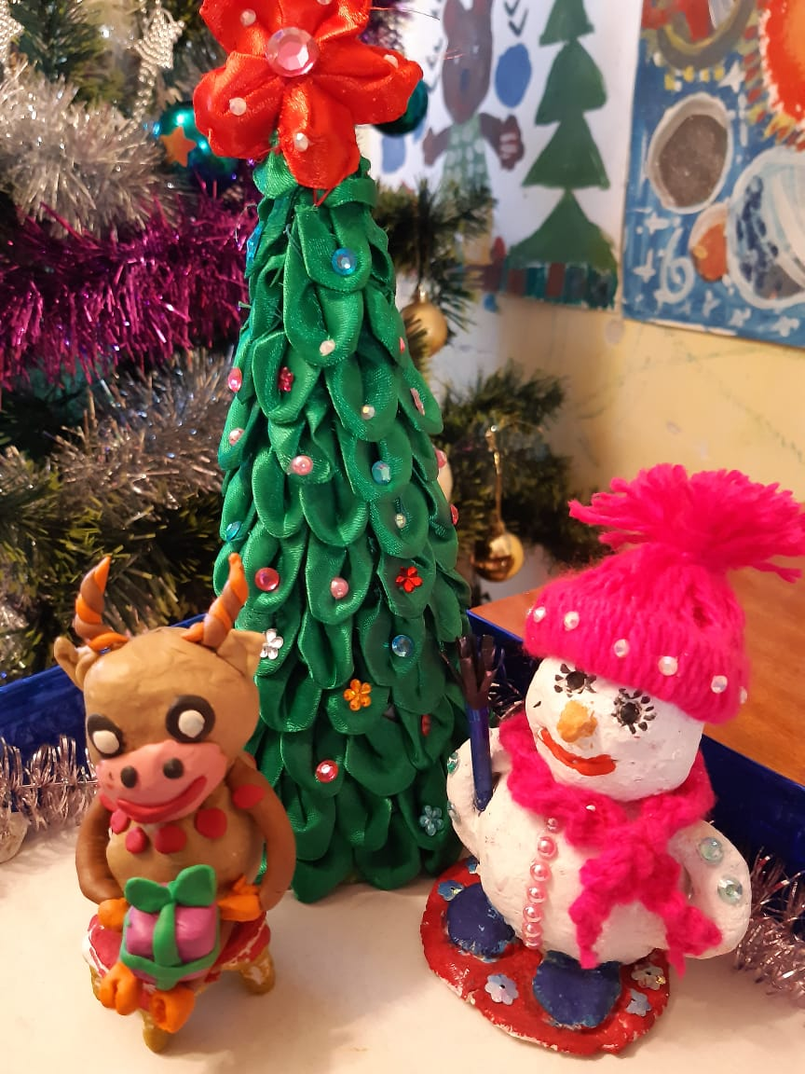
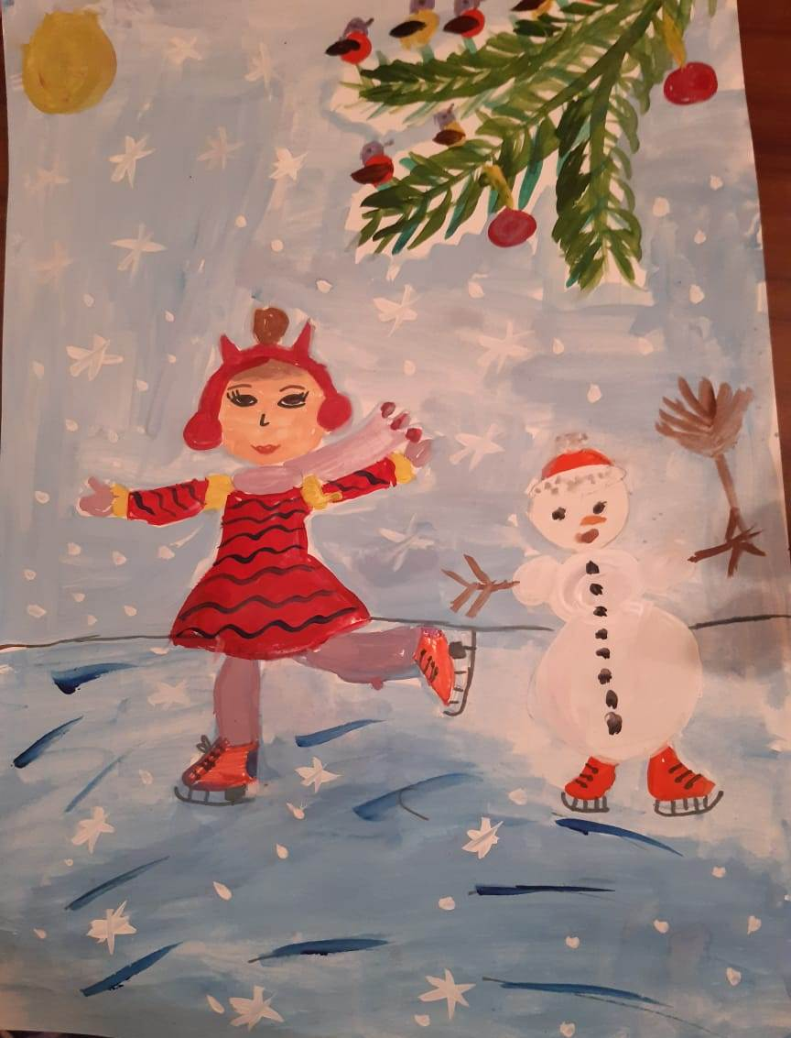
Клюева виктория.
7 лет
Михайлов женя
пургина соня

Slide 16
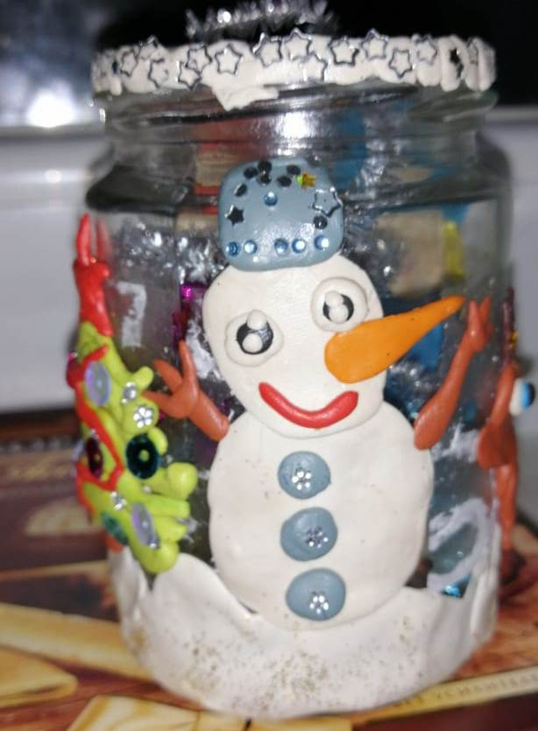
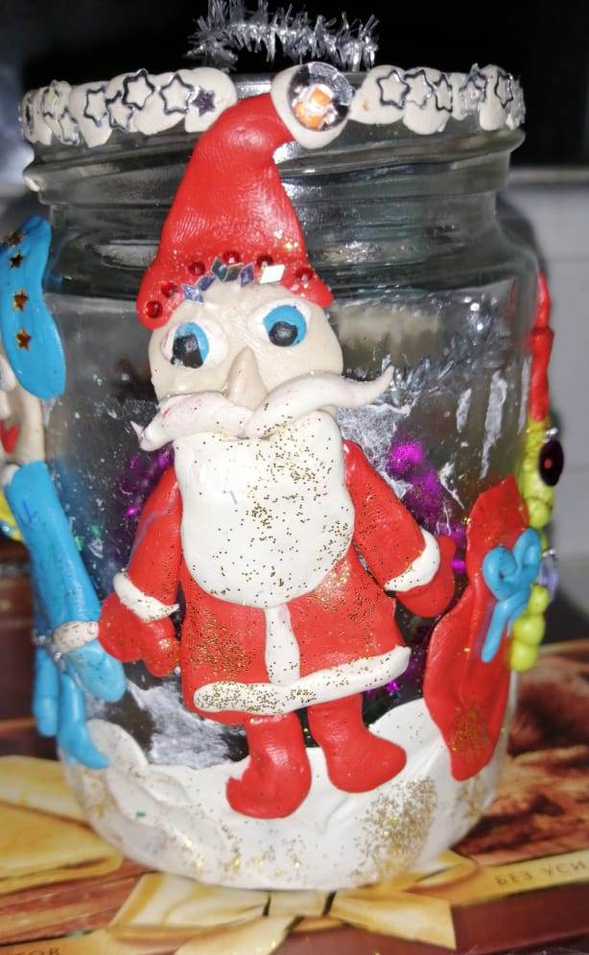
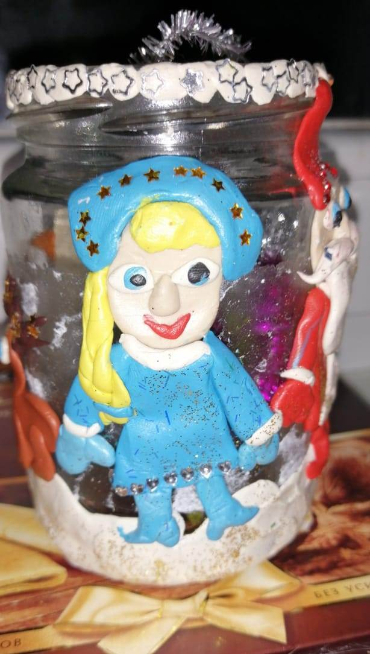
Чайкина виктория.
Михайлов женя
пургина соня

Slide 17
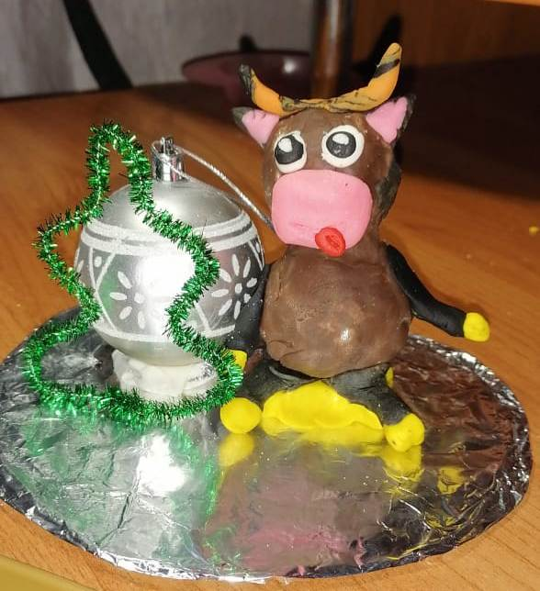
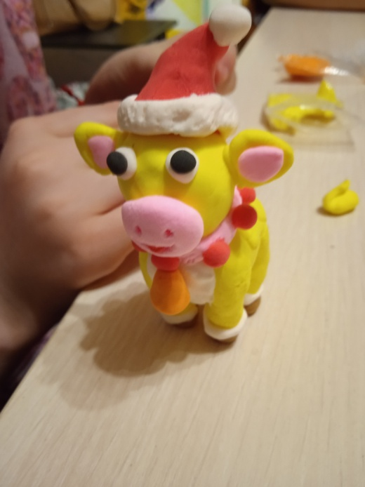
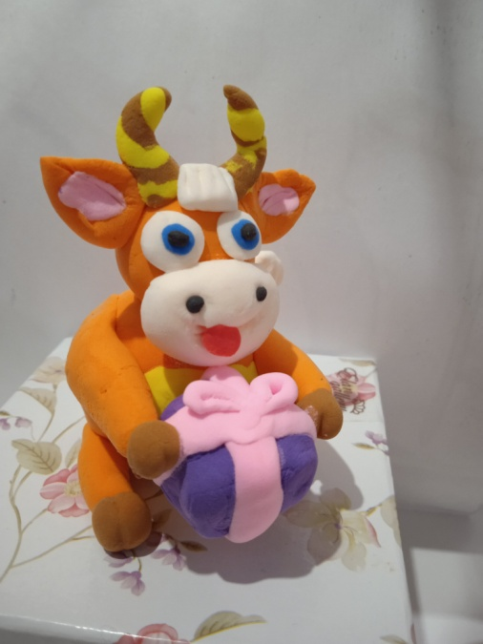
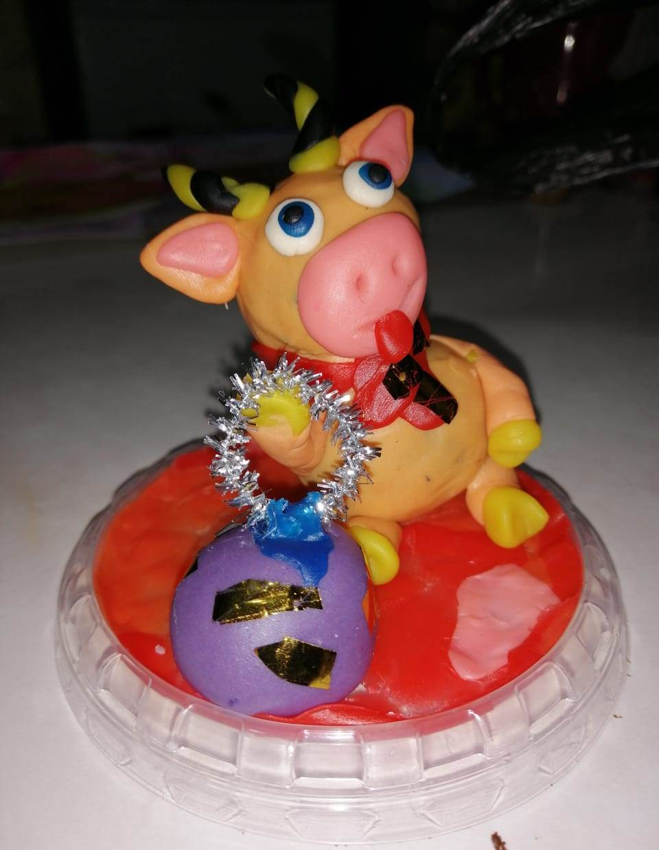
Чайкина виктория
Агарина ульяна
воробьева виктория
пшеницына мария
Михайлов женя
пургина соня

Slide 18
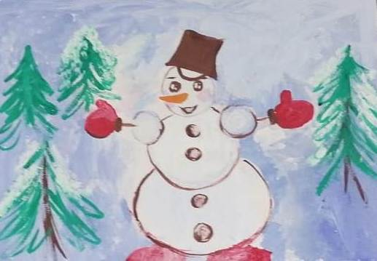
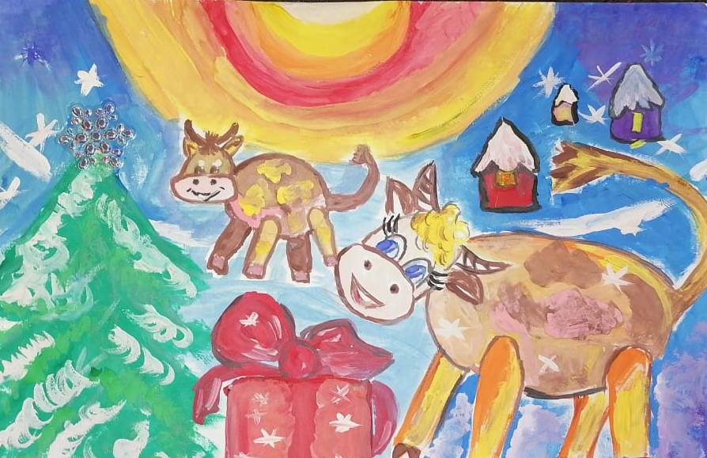
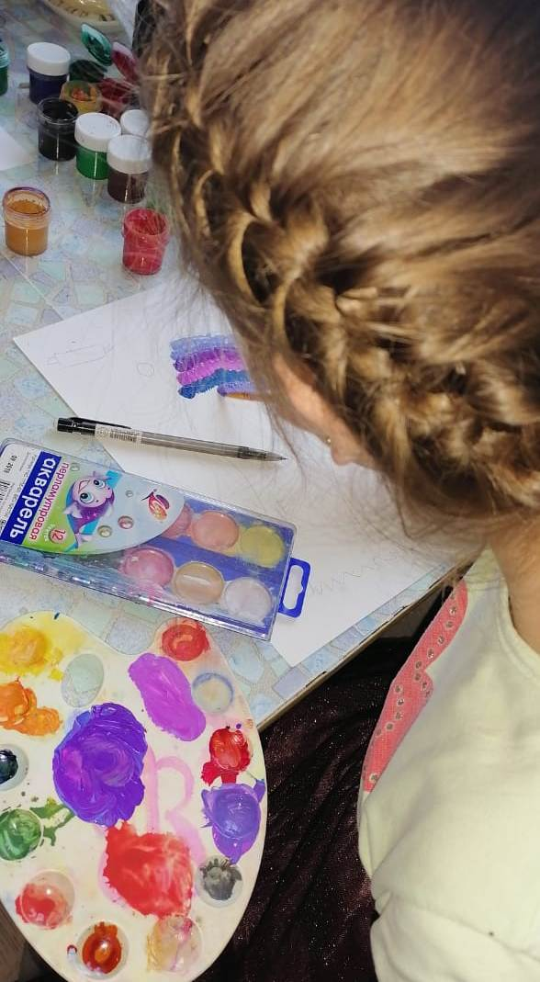
Михайлов женя
пургина соня
пшеницына мария
7 лет

Slide 19
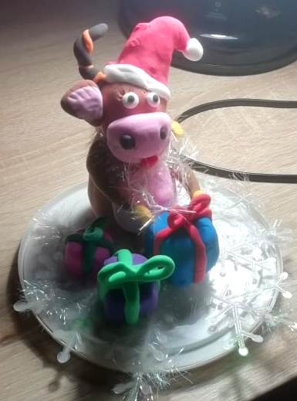
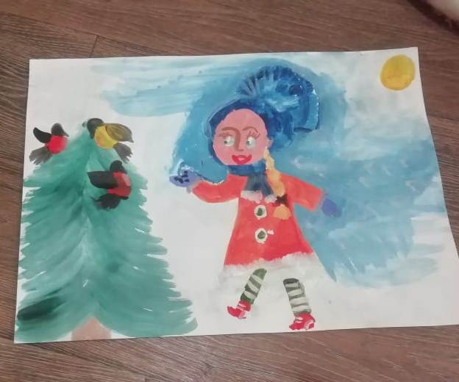
Михайлов женя
пургина соня
Петрякова юлиана 7 лет

Slide 20
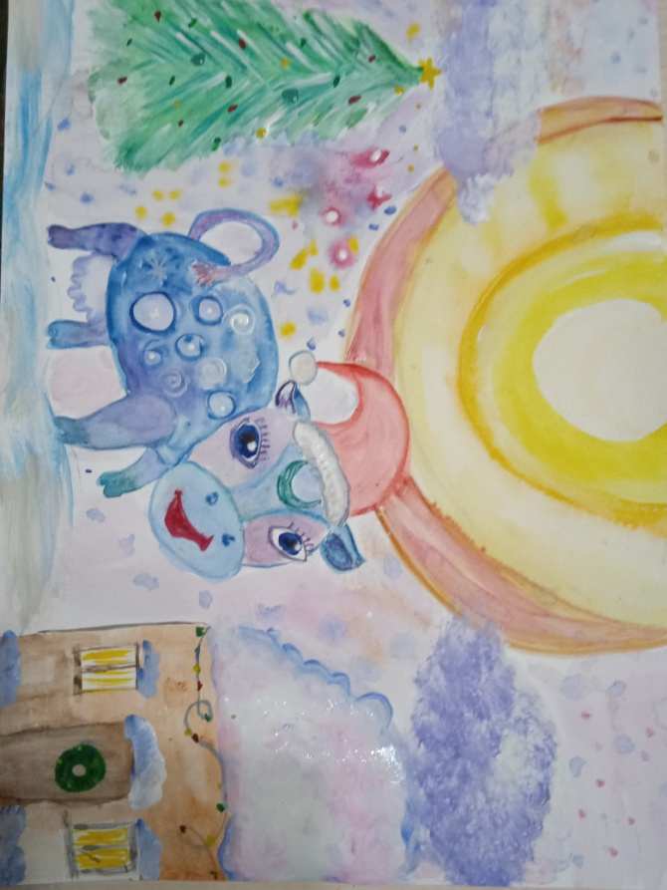
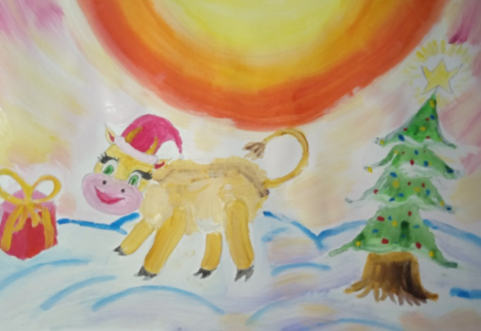
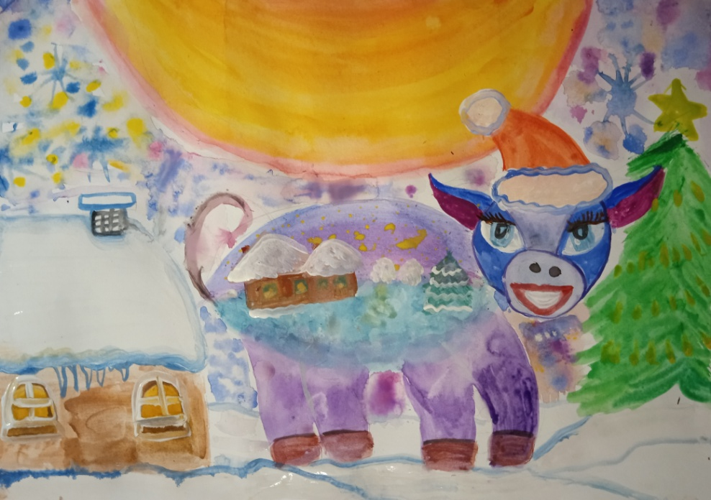
ТВЕРИТИНА ЕЛЕНА
СУХАНОВА АЛИСА
ТИМОФЕЕВА ЕСЕНИЯ. 10 ЛЕТ
Михайлов женя
пургина соня

Slide 21
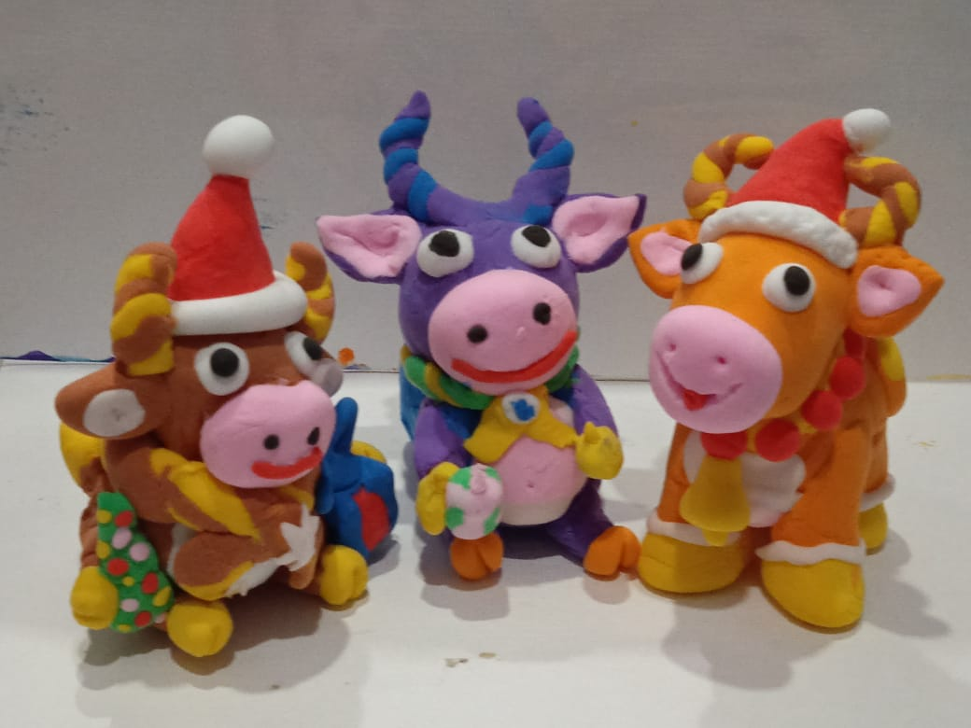
Новогодние бычки
Михайлов женя
пургина соня

Slide 22
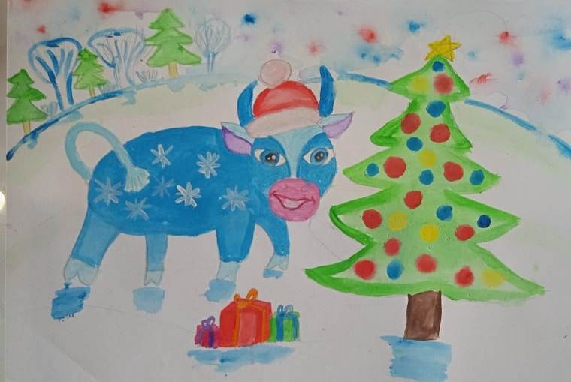
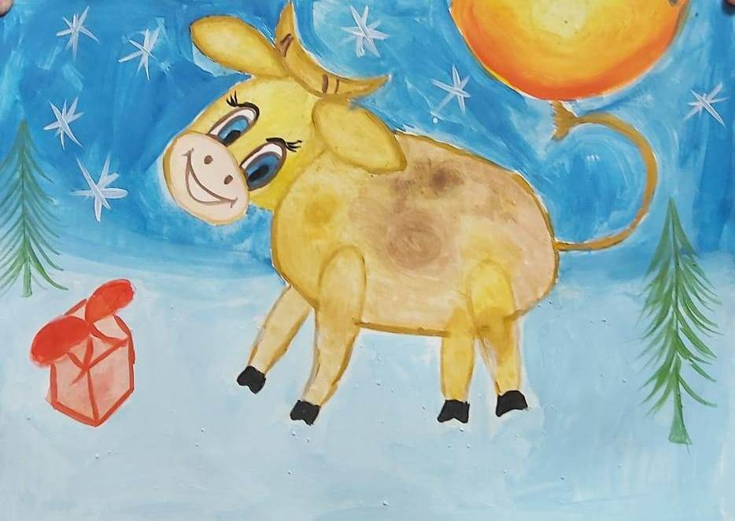
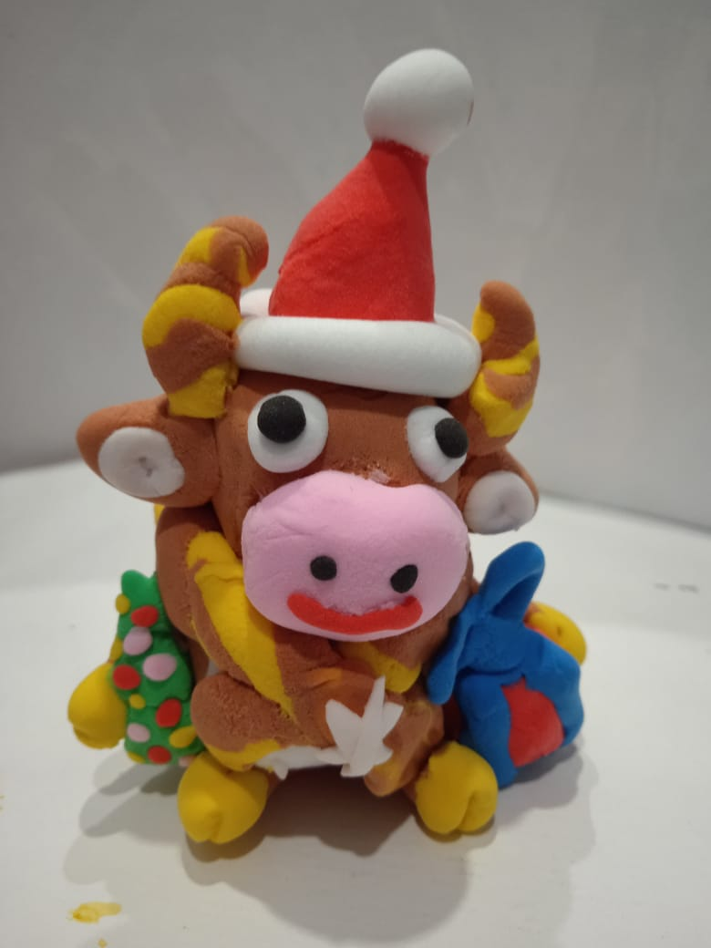
КОРОТКОВА ЕКАТЕРИНА. 9 ЛЕТ
БЕБЕНИНА МАРГАРИТА. 7 ЛЕТ
Михайлов женя
пургина соня

Slide 23
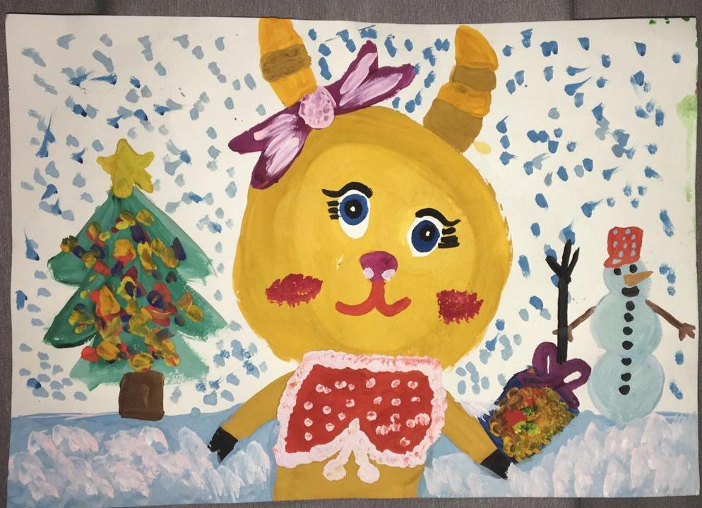
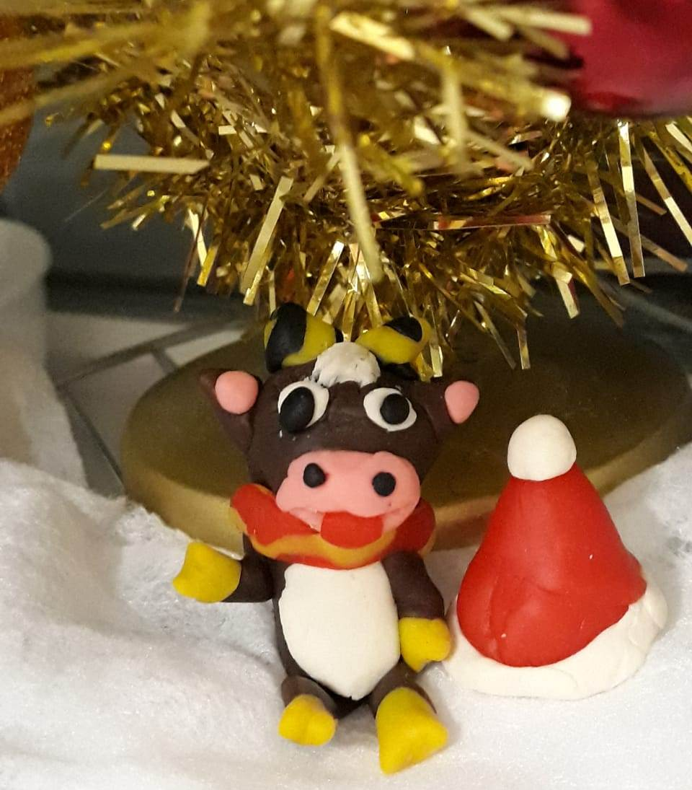
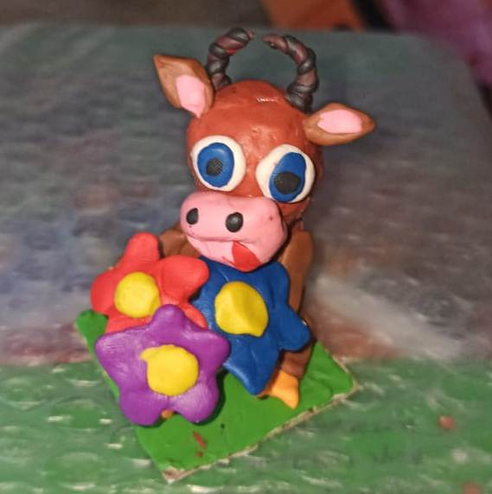
ЧИСТЯКОВА АЛИСА, 7ЛЕТ
МАКЕЕВА АНАСТАСИЯ
ИВАННИКОВА СОФЬЯ.
8ЛЕТ
Михайлов женя
пургина соня

Slide 24
Михайлов женя
пургина соня
ТВЕРИТИНА ЕЛЕНА
СУХАНОВА АЛИСА
ТИМОФЕЕВА ЕСЕНИЯ.
10 ЛЕТ

Slide 25
Клюева виктория.
7 ЛЕТ
Михайлов женя
пургина соня

Slide 26
Иванникова соня . 8 ЛЕТ
Бебенина марго. 7 ЛЕТ
Михайлов женя
пургина соня

Slide 27
Сбоева татьяна.
15 лет
Михайлов женя
пургина соня
Агарина ульяна.
10 лет

Slide 28
Каручок ярослав.
14 лет
Михайлов женя
пургина соня
Сбоева татьяна.
15 лет

Slide 29
Михайлов женя
пургина соня
Воронина надежда.
13лет
Сбоева татьяна.
15 лет

Slide 30
Михайлов женя
Стенина настя. 12 лет
пургина соня

Slide 31
Чайкина виктория. 7 лет
Михайлов женя
пургина соня

Slide 32
Суханова алиса. 10 лет
Михайлов женя
пургина соня

Slide 33
Чайкина вика
Сбоевы таня и женя
Творчество –
это большая радость
Творите на радость себе
и своим любимым людям!

